Slide 1
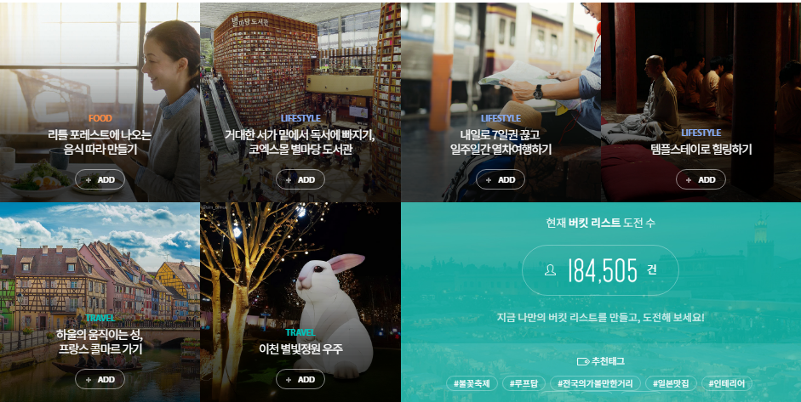
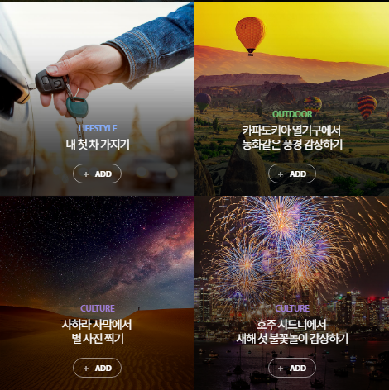
Search
로그인
회원가입
Bucket List
Library | Popular | MyBucket
all
여행
운동
음식
배움
문화
야외
쇼핑
생활

Slide 2
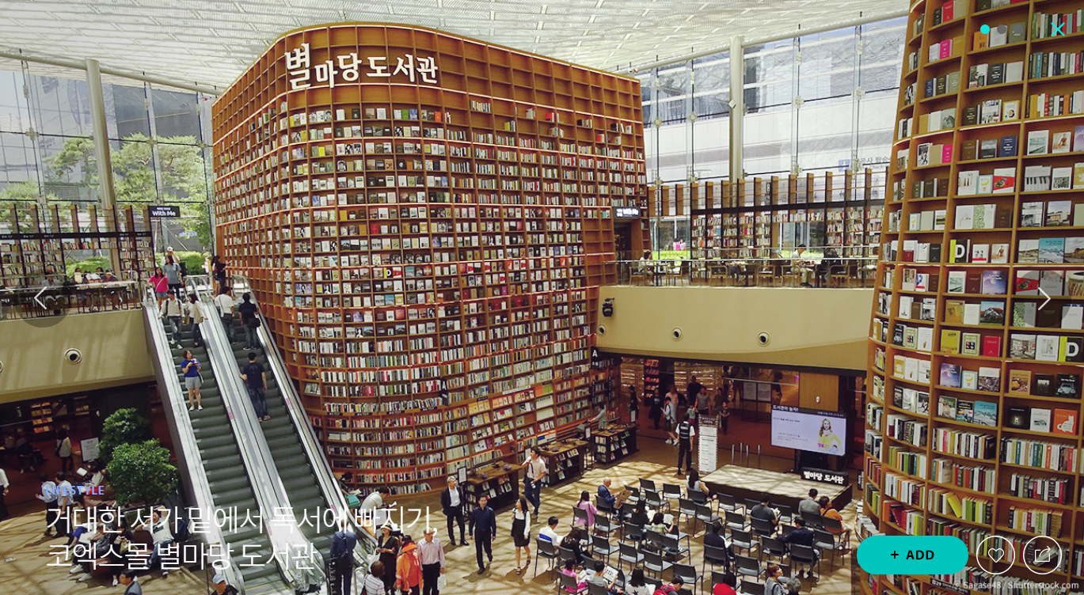
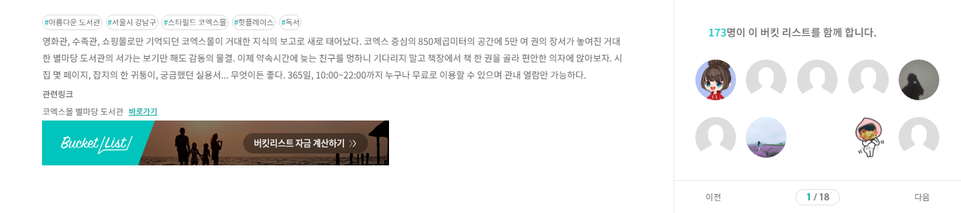
로그인
회원가입
Bucket List
검색

Slide 3
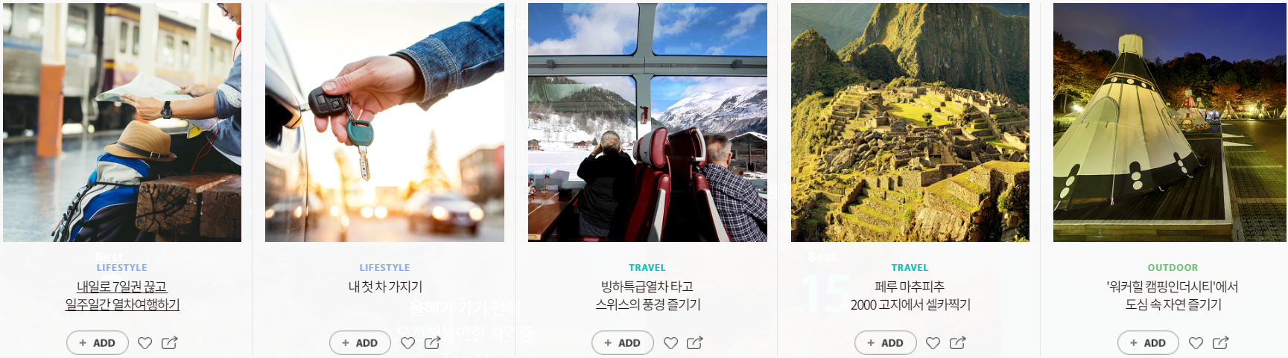
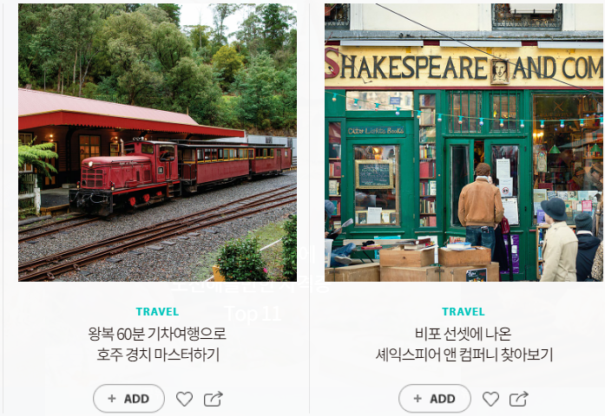
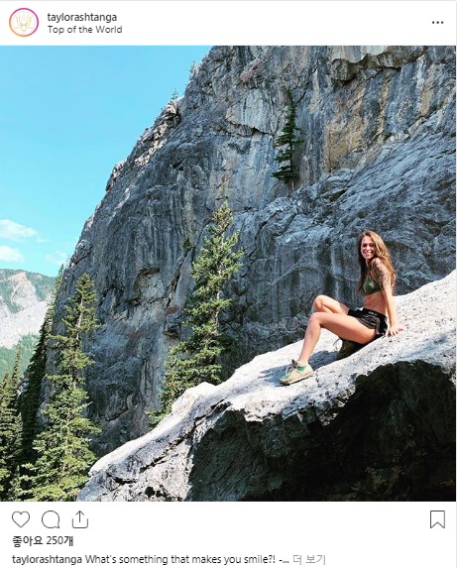
Search
로그인
회원가입
Bucket List
BUCKET 20

Slide 4
Search
로그인
회원가입
Bucket List
Library | Popular | MyBucket
all
여행
운동
음식
배움
문화
야외
쇼핑
생활

Slide 5
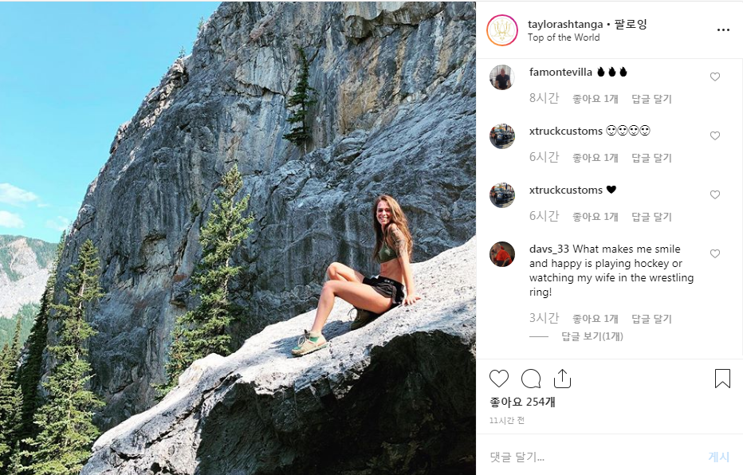
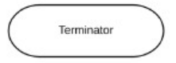

로그아웃
회원가입
Bucket List
검색
+ADD

Slide 6
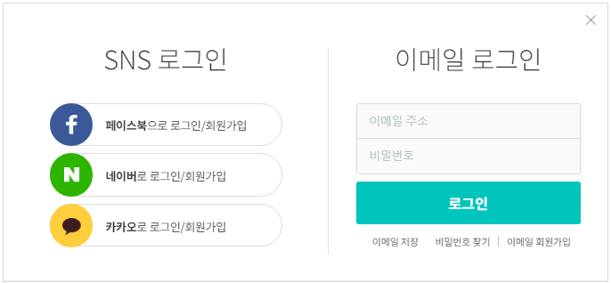
Search
로그인
회원가입
Bucket List
Library | Popular | MyBucket

Slide 7
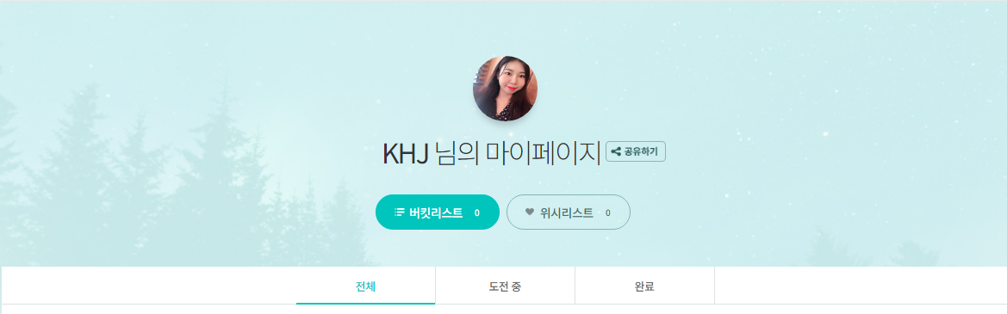


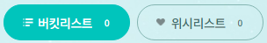
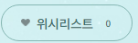
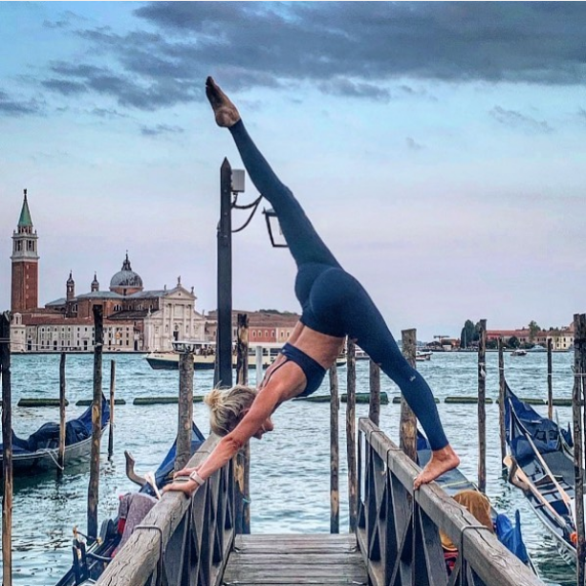

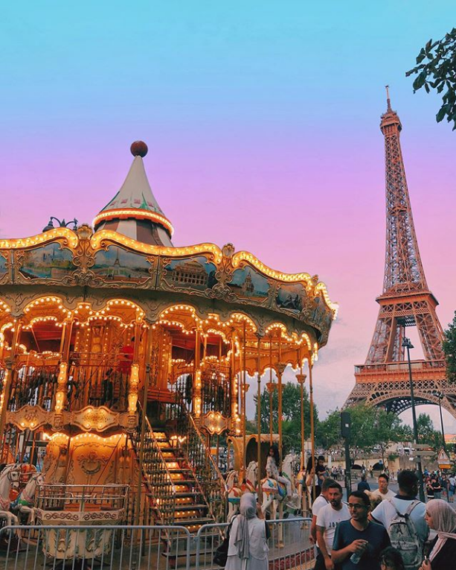
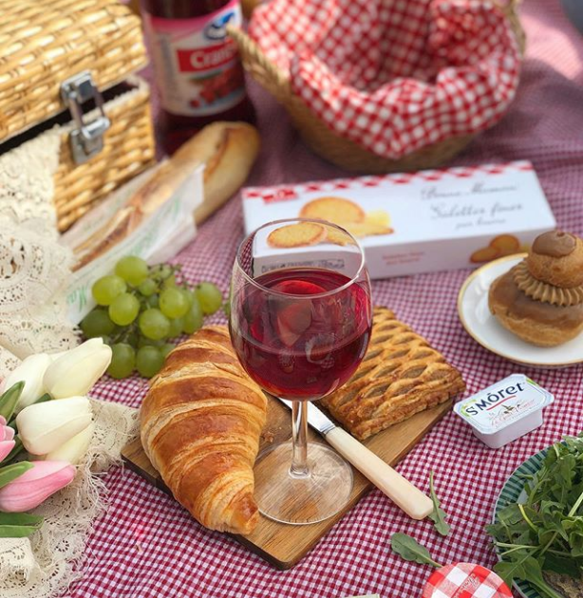
Search
로그아웃
회원가입
Bucket List
Library | Popular | MyBucket
─────
─────
─────
버킷작성

Slide 8
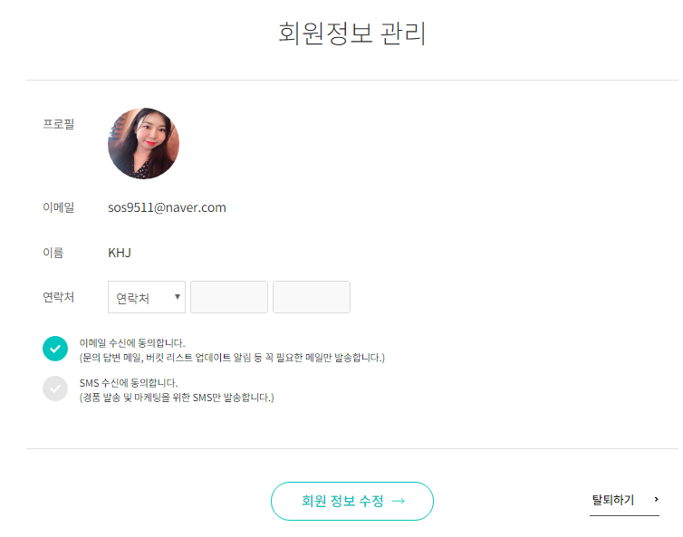
Search
로그인
회원가입
Bucket List
Library | Popular | MyBucket

